Slide 1

VErsionamiento

Slide 2

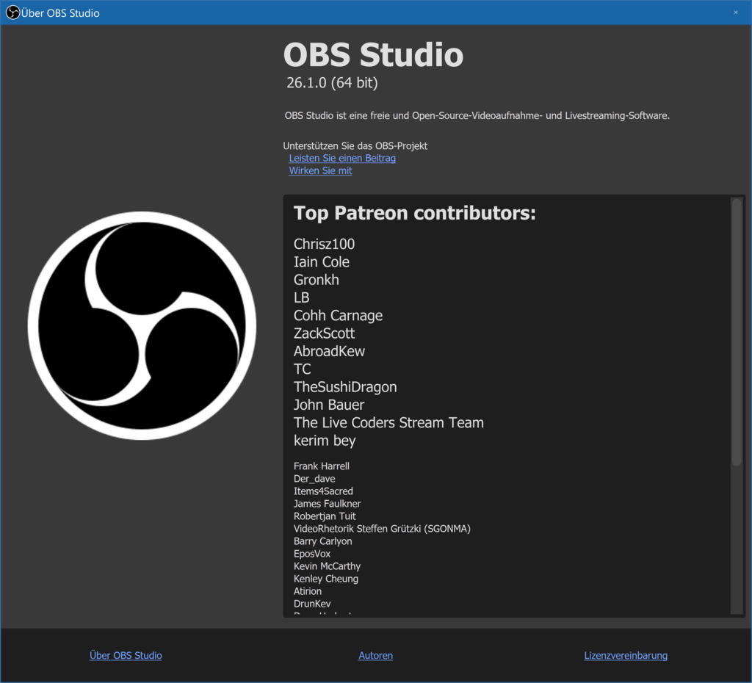
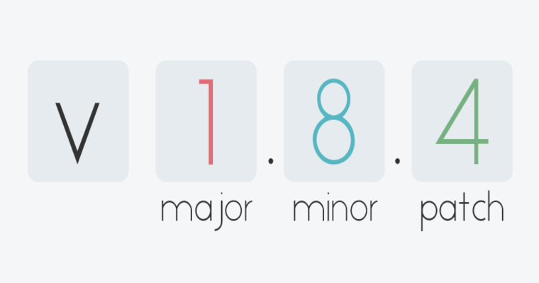
Versionamiento
El versionado de software es el proceso de asignación de un nombre, código o número único, a un software para indicar su nivel de desarrollo.
Generalmente se asigna dos números, mayor.menor (en inglés: major.minor), que van incrementando conforme el desarrollo del software aumente y se requiera la asignación de un nuevo nombre, código o número único.

Slide 3
Versonamiento
Se aumenta el número cuando:
mayor: el software sufre grandes cambios y mejoras. Ej: versión 4.0 a versión 5.0
menor: el software sufre pequeños cambios y/o correcciones de errores. Ej: versión 4.1 a versión 4.2
micro: se aplica una corrección al software, y a su vez sufre pocos cambios. Ej: versión 3.1.2 a versión 3.1.3
fase: se indica si se encuentra en una fase de desarrollo que no sea la final o estable, es decir, una fase inestable o en pruebas. Se suele indicar con un guion seguido de la fase correspondiente en minúsculas, o un espacio seguido de la fase.

Slide 4
Otros sistemas de versionado
Con fechas
Año.mes: 15.4
Año.mes.menor: 15.4.2
Año.mayor.menor: 2015.1.2
Usado en arcades
Código:Idioma:Mueble:Modificador:AñoMesDíaParche: ABC:S:A:0:2022082601
Desarrollo ágil
mayor.menor.construcción.parche

Slide 5

Gracias

